Slide 1
Разработка системы сбора статистики использования маркеров стиля в научных публикациях на английском языке
Работу выполнила студентка группы БИ-13-2
4 курса факультета бизнес-информатики
М.А. Горбунова
Руководитель:
Старший преподаватель кафедры ИТБ
В.В. Ланин
Высшая школа экономики, Пермь, 2017
www.hse.ru

Slide 2
Проблема
Процесс ручной обработки результатов слишком трудозатратен.
Не каждый специалист обладает необходимыми навыками.
Отсутствует необходимое программное обеспечение.
М.А. Горбунова БИ-13-2
2/13
Содержание

Slide 3
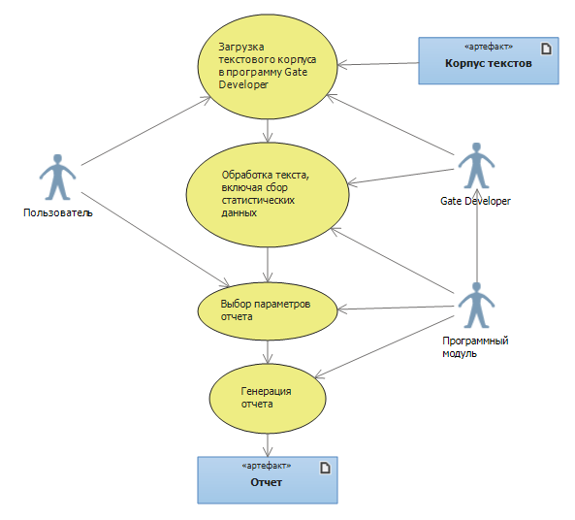
Решение
Сокращение ручной обработки до минимума.
Функции пользователя сводятся к загрузке файла и выбору параметров.
М.А. Горбунова БИ-13-2
3/13
Содержание

Slide 4
Анализ средств обработки языка
В качестве критериев были выбраны следующие параметры:
Возможность генерации отчетов
Поддержка различных форматов отчетов
Список параметров заносимых в отчет
Формирование пользовательских отчетов
Возможность расширения функционала, а именно встраивания дополнительных программных модулей в систему
Язык разработки
М.А. Горбунова БИ-13-2
4/13
Содержание

Slide 5
Анализ средств обработки языка
Название системы | Генерация отчета | Форматы экспорта | Параметры отчета | Пользовательские отчеты | Расширение функционала | Язык разработки
AntConc | + | + (.txt, .html, .xml, .ant) | Hit, KWIC,File | - | + | Perl
WordSmith Tools | + | + (.txt, .xml, .xls, .rtf, WordList files) | Word, Frequency, Texts, Lemmas, Set | - | - | Python
Sketch Engine | - | + (.txt, .xml) | Word, Co-occurrence count, Candidate count | - | + | C++, Python, JavaScript, Jquery
Gate Developer | - | + (.xml) | Type, Set, Start, End, ID, Features | - | + | Java
CQPWeb | + | + (.txt) | No, Search Results, No of occ., percent | - | + | Perl, R, PHP
М.А. Горбунова БИ-13-2
5/13
Содержание

Slide 6
Обзор генераторов отчетов
Генератор отчетов – это библиотека или программа, позволяющая представить данные в структурированном виде, удобном для чтения и печати.
Критерии для обзора:
Язык внедрения
Возможность создания диаграмм
Форматы документов отчетов, выгружаемых пользователю
Возможность выбора визуального оформления отчета
Стоимость программы
Открытый код
Возможность работы с базами данных
М.А. Горбунова БИ-13-2
6/13
Содержание

Slide 7
Обзор генераторов отчетов
 | Язык внедрения | Возможность создания диаграмм | Форматы отчетов, выгружаемых пользователю | Визуальное оформление | Стоимость | Открытый код | Возможность работы с базами данных
Crystal Reports | Visual Basic, C++,C#, Java и т.д. | + | RPT, RPTR, HTML, MS Word, MS Excel, ODBC, PDF, RTF, CSV, TTX, TXT, XML | + | ∼ 75 000 руб. | - | +
StimlSoft Reports | JavaScript, HTML5, PHP, Java, и Flex | + | PDF, XPS, MS Power Point, HTML, MHT, TXT, RTF, MS Word, MS Excel, CSV, DBF, XML | + | ∼ 29 000 руб. | + (при определенных условиях покупки) | +
Jasper Report | Java | + | PDF, RTF, HTML, XLS, CSV и XML | + | Бесплатно | + | +
Next Report | Java | + | HTML, EXCEL, EXCELX, PDF, DOCX, RTF, CSV, TSV, TEXT и XML. | + | Бесплатно | - | +
BIRT | Java | + | HTML, PDF, Excel, Power Point, Word | + | Бесплатно | + | +
М.А. Горбунова БИ-13-2
7/13
Содержание

Slide 8
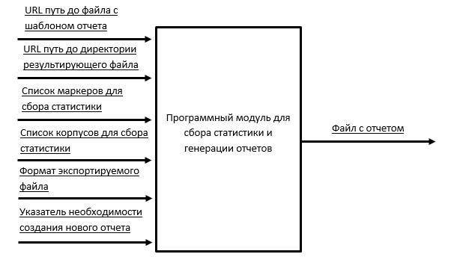
Параметры входа/выхода
М.А. Горбунова БИ-13-2
8/13
Содержание

Slide 9
Параметры входа/выхода
Runtime parameters указываются перед запуском плагина.
Список маркеров, для которых необходимо создать статистику задается в окне редактора “Initialization parameters”, при создании обрабатывающего ресурса.
М.А. Горбунова БИ-13-2
9/13
Содержание

Slide 10
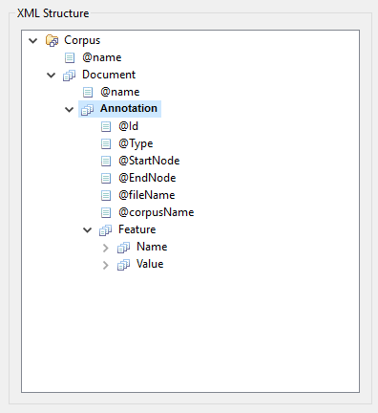
Структура документа
Корпус может содержать один или несколько документов. При работе с несколькими корпусами, данная структура «оборачивается» в тэг <Corporas>.
М.А. Горбунова БИ-13-2
10/13
Содержание

Slide 11
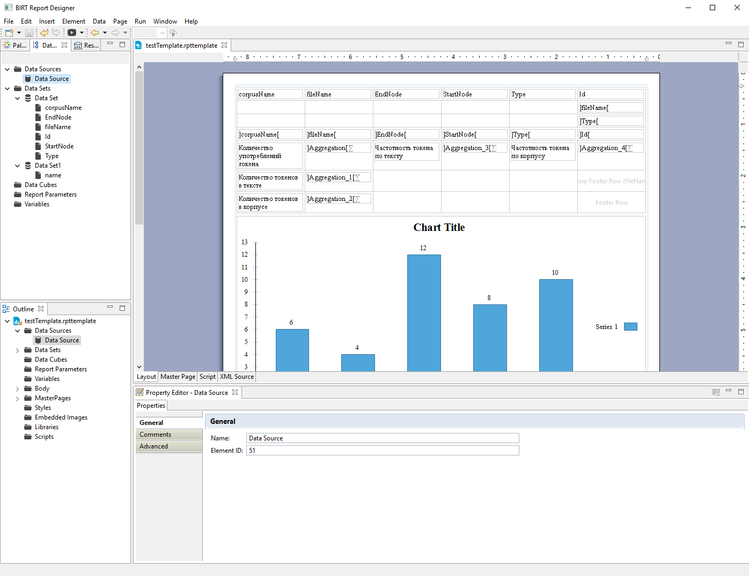
Построение отчета
М.А. Горбунова БИ-13-2
11/13
Содержание

Slide 12
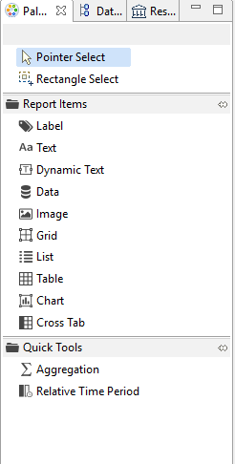
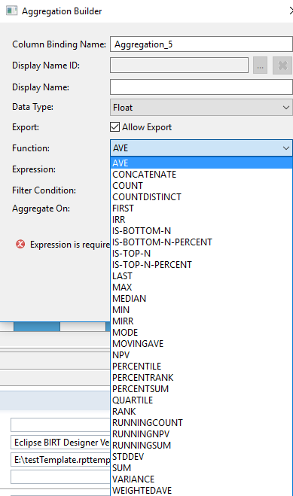
Построение отчета
Палитра элементов
Окно создания агрегации и список доступных функций
М.А. Горбунова БИ-13-2
12/13
Содержание

Slide 13
Содержание
М.А. Горбунова БИ-13-2

